Slide 1
Никулден

Slide 2
На 6 декември Българската православна църква отбелязва празника на Свети Никола (Hикулден). Св. Никола е роден в гр. Патара. Според преданията той е човекът, който незабелязано подхвърля кесии със злато в дома на обеднял баща и той омъжва трите си дъщери. На него се приписват и много чудеса, избавящи моряците и пътуващите по море от водните стихии. Умира през 342 г. в гр. Мира, Ликия, в югозападна Мала Азия. През 1087 г. мощите на св. Никола̀ са пренесени в Бари, Италия, където се намират и сега, съхранявани в построена за целта базилика, наречена на името на светеца.
В българската православна традиция светецът Николай, чието име означава „Побеждаващ“, се почита и като патрон на рибарите. Според народно-християнския мит за подялбата на света, нему се паднали моретата, реките, езерата. Той е господар на целия подводен свят – рибите и водните демони. На този ден се украсяват коледните елхи, а на трапезата се поднася риба, чието тяло е покрито с люспи (най-често това е пълнен шаран).

Slide 3
Свети Николай се родил през втората половина на III в. в Патара, град в малоазийската област Ликия. Още от детски години той помагал на страдащите, защищавал невинните, да подкрепял слабите със словото на истината и вярата. След смъртта на родителите си той употребил всичкото си богато наследство за благотворителност. Николай се поселил в един манастир и желаел всичкия си живот да посвети на Господа и да Му служи чрез трудовете и лишенията на монашеския живот.След известно време напуска манастира и се отправя към град Мир, където по това време избирали архиепископ на мястото на неотдавна починалия епископ Йоан. Едно пророчество казвало, че човек с име николай ще прекрачи града и ще бъде новият епископ. Така и станало.

Slide 4
ПРАЗНИК НА БУРГАС

Slide 5
Никулден е обявен за официален празник на Бургас през далечната 1992 година. Вече 28 години бургазлии почитат своя патрон, като спазват древните традиции. При подготовката на трапезата има интересен ритуал, който е свързан с една стара българска легенда: “Веднъж Св. Никола излязъл с приятели с една гемия в морето. Неочаквано ги връхлетяла буря, a гемията се продънила и започнала да потъва като се пълнила постоянно с вода. За да се спасят, Св. Никола уловил с ръце един шаран и с него запушил дупката на пробитото дъно.“

Slide 6
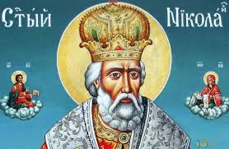

Slide 7
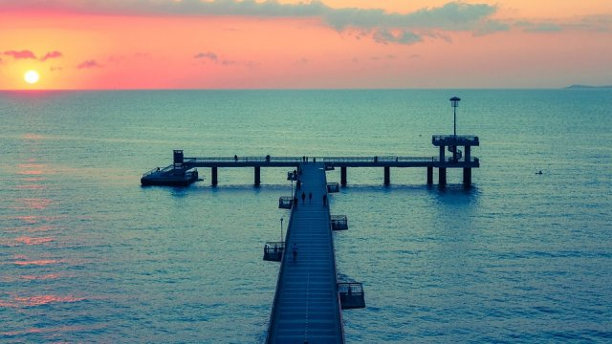

Slide 8
Радина Николова IVБ клас ОУ „Пейо К. Яворов“ гр. Бургас

